Slide 1
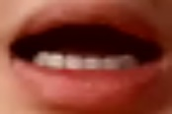
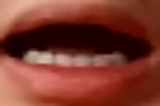
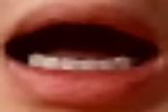
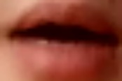
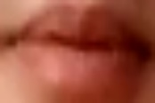
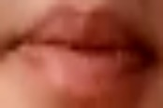
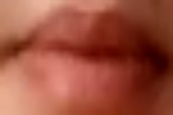
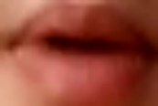
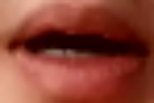
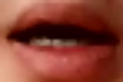
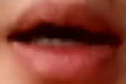
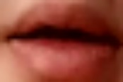
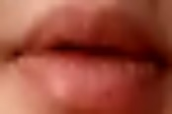
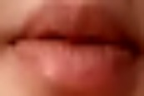
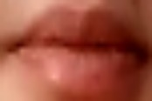



Deep-Learning-Algorithmus zum Lippenlesen auf Deutsch D. N. Pham, T. Rahne
Mundbewegungen des Wortes „aber“
Das Sehen von Lippen verbessert Verständnis beim Zuhören eines Sprechers
15% der Laute am Mundbild erkennbar
Mit Themenkontext verbessert sich die Trefferquote,
aber immer noch unter 50%

Slide 2


Deep-Learning-Algorithmus zum Lippenlesen auf Deutsch D. N. Pham, T. Rahne
Architektur des neuronalen Netzwerks
Trainingsdaten aus 1.806 YouTube-Videos
Datensatz aus 38.391 Instanzen

Slide 3


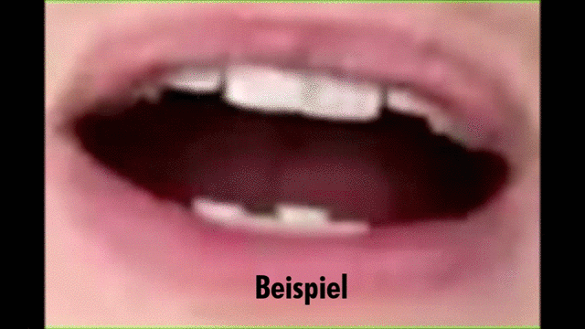
Deep-Learning-Algorithmus zum Lippenlesen auf Deutsch D. N. Pham, T. Rahne
Genauigkeiten des Deep-Learning-Algorithmus:
Bekannte Sprecher
87%
Unbekannte Sprecher
63%

